Slide 1

Chào mừng quý thầy cô
đến tham dự
tiết học hôm nay!

Slide 2
Giáo viên soạn:
+ Nguyễn Thị Lan trường THPT Gia Bình 1 Bắc Ninh
+ Nguyễn Thị Thu Cúc - THPT Hoàng Văn Thụ - Uông Bí - Quảng Ninh
+ Trần Thị Cúc, THPT Khương Đình, Hà Nội

Slide 3
HOẠT ĐỘNG MỞ ĐẦU

Slide 4
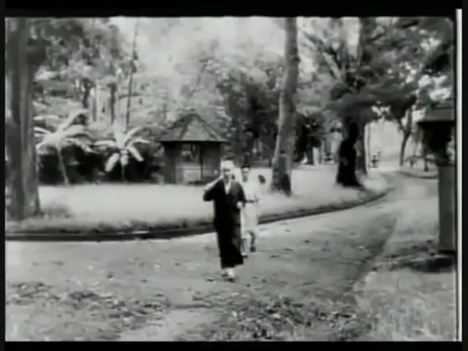
Bác Hồ một tình yêu bao la

Slide 5

? Theo em, vì sao mà Nguyễn Ái Quốc- Hồ Chí Minh được Tổ chức Giáo dục, Khoa học và Văn hoá của Liên hợp quốc (UNESCO) 1990 vinh danh là Anh hùng giải phóng dân tộc – nhà văn hoá kiệt xuất của VN?

Slide 6
HOẠT ĐỘNG HÌNH THÀNH KIẾN THỨC

Slide 7
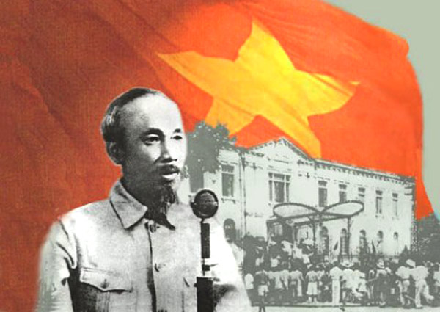
BÀI 6.
THƠ VĂN NGUYỄN ÁI QUỐC - HỒ CHÍ MINH

Slide 8
I. KIẾN THỨC NGỮ VĂN
? Dựa vào SGK,Em hiểu như thế nào về phong cách Nghệ thuật?
? Văn NL thuyết phục người bằng hình thức nào?
? Thể loại văn Chính luận đề cập đến những vấn đề nào?
? Thế nào là Tu từ nói mỉa?
1. Phong cách nghệ thuật
Nét độc đáo về hình thức nghệ thuật được thể hiện thống nhất trong tác phẩm của một nhà văn.
2. Sức thuyết phục của văn nghị luận
Trình bày tư tưởng và thuyết phục người đọc bằng lý lẽ, lập luận.
3. Văn chính luận
Bàn về những vấn đề cấp thiết, mang tính thời sự
4. Biện pháp tu từ nói mỉa
- Là biện pháp tu từ, dùng từ ngữ tích cực với ngụ ý đánh giá ngược lại -> châm biếm đả kích đối tượng

Slide 9
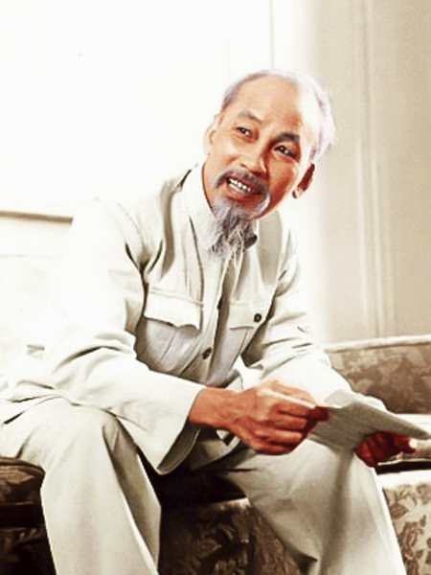
NGUYỄN ÁI QUỐC – HỒ CHÍ MINH
CUỘC ĐỜI VÀ SỰ NGHIỆP
II. ĐỌC HIỂU VĂN BẢN

Slide 10
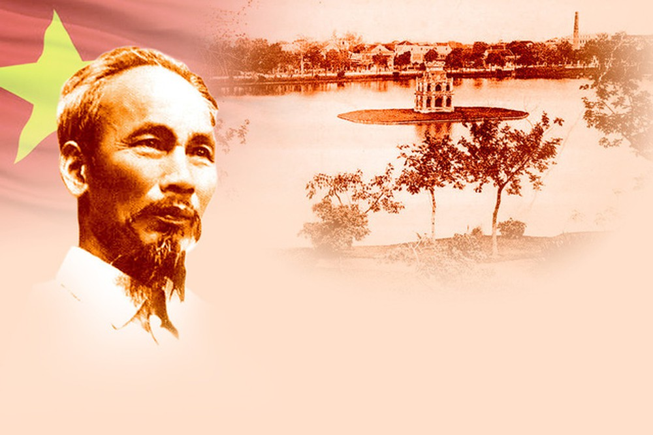
Đại nhân
Đại trí
Đại dũng

Slide 11
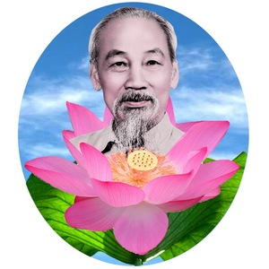
NỘI DUNG BÀI HỌC
Hồ Chí Minh – Anh hùng dân tộc, Danh nhân văn hóa kiệt xuất
Hồ Chí Minh – Nhà văn, nhà thơ lớn
Kết luận

Slide 12
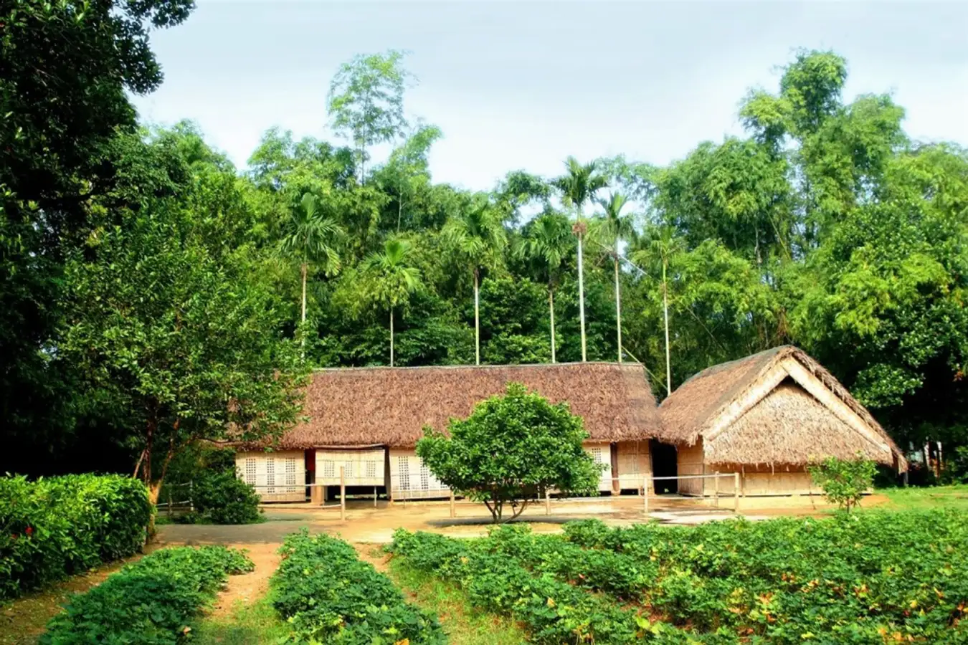
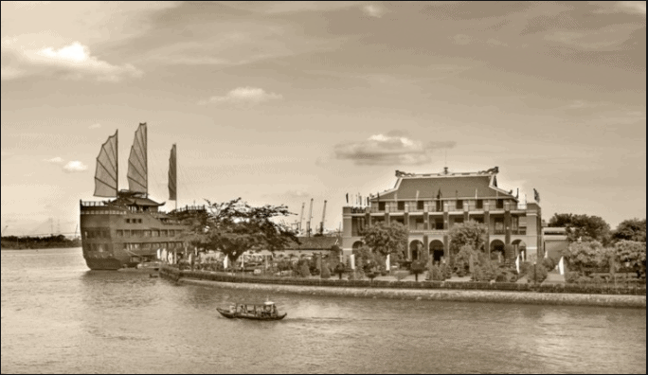
I. Hồ Chí Minh – Anh hùng dân tộc, Danh nhân văn hóa kiệt xuất
1. Anh hùng dân tộc
Nhóm 1
Tìm hiểu về quê hương, gia đình, và tiểu sử Nguyễn Ái Quốc- Hồ Chí Minh?
Nhóm 2
Nêu những hiểu biết về dấu mốc quan trọng trong quá trình hoạt động cách mạng của Nguyễn Ái Quốc - Hồ Chí Minh

Slide 13
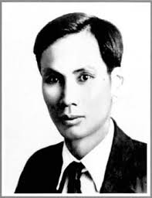
I. Hồ Chí Minh – Anh hùng dân tộc, Danh nhân văn hóa kiệt xuất
1. Anh hùng dân tộc
a. Tiểu sử
- Quê quán: làng Kim Liên, xã Kim Liên, huyện Nam Đàn, tỉnh Nghệ An
- Gia đình: Sinh trưởng trong gia đình nhà nho yêu nước
+ Cha là cụ Phó bảng Nguyễn Sinh Sắc
+ Mẹ là cụ bà Hoàng Thị Loan
- Học vấn:
+ Thời trẻ, học chữ Hán ở nhà
+ Học chữ Quốc ngữ và tiếng Pháp tại trường Quốc học Huế.
+1910 dạy học ở trường Dục Thanh (Phan Thiết)

Slide 14
I. Hồ Chí Minh – Anh hùng dân tộc, Danh nhân văn hóa kiệt xuất
1. Anh hùng dân tộc
b. Quá trình hoạt động cách mạng
- Năm 1911, Bác ra đi tìm đường cứu nước.
- Năm 1919, Người gửi bản “Yêu sách của nhân dân An Nam” tới Hội nghị hòa bình.
Năm 1920, thành viên sáng lập Đảng Cộng sản Pháp.

Slide 15
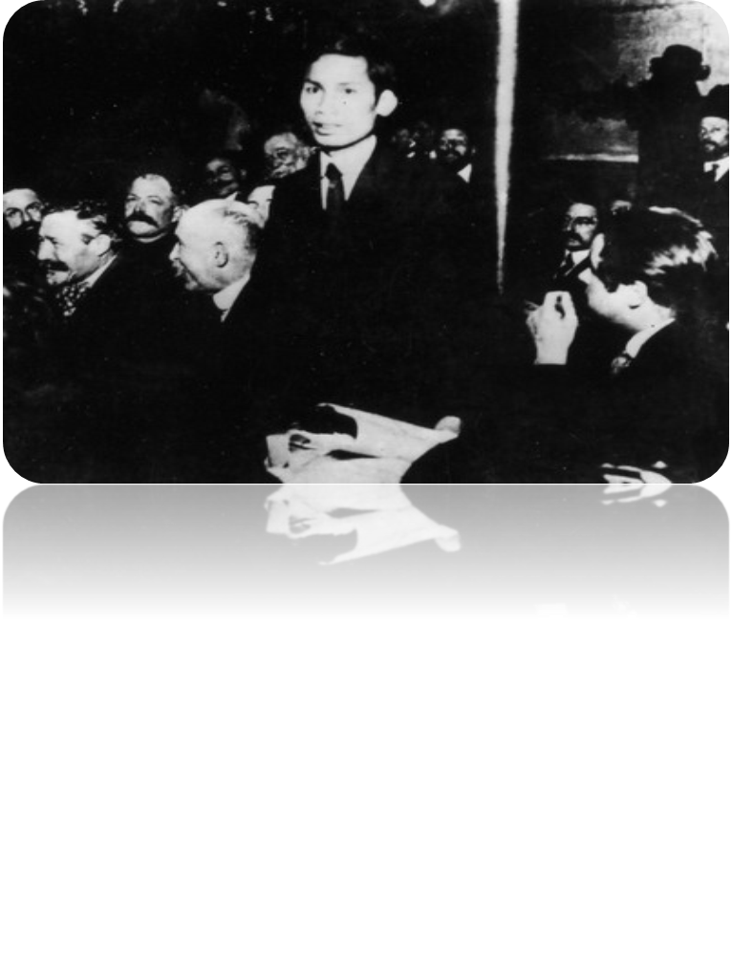
I. Hồ Chí Minh – Anh hùng dân tộc, Danh nhân văn hóa kiệt xuất
1. Anh hùng dân tộc
Năm 1925, tham gia thành lập “Việt Nam thanh niên cách mạng đồng chí hội”.
Năm 1930, chủ trì thống nhất các Đảng cộng sản trong nước tại Hương Cảng, thành lập “Đảng Cộng sản Việt Nam”.

Slide 16
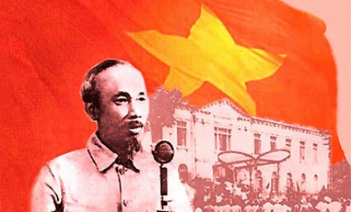
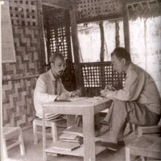
I. Hồ Chí Minh – Anh hùng dân tộc, Danh nhân văn hóa kiệt xuất
1. Anh hùng dân tộc
Năm 1941, người về nước, trực tiếp lãnh đạo phong trào cách mạng trong nước giành thắng lợi trong cuộc Tổng khởi nghĩa tháng Tám năm 1945.
Ngày 2-9-1945, Hồ Chí Minh đọc tuyên ngôn độc lập tại quảng trường Ba Đình.

Slide 17
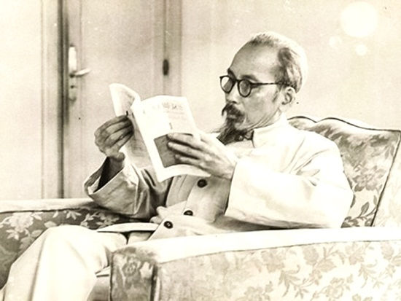
I. Hồ Chí Minh – Anh hùng dân tộc, Danh nhân văn hóa kiệt xuất
Kết luận
Chủ tịch Hồ Chí Minh là nhà yêu nước, nhà cách mạng vĩ đại của dân tộc, nhà hoạt động lỗi lạc của phong trào Quốc tế cộng sản.
Người là biểu tượng cao đẹp của chủ nghĩa yêu nước chân chính, kết hợp nhuần nhuyễn với chủ nghĩa quốc tế vô sản.

Slide 18
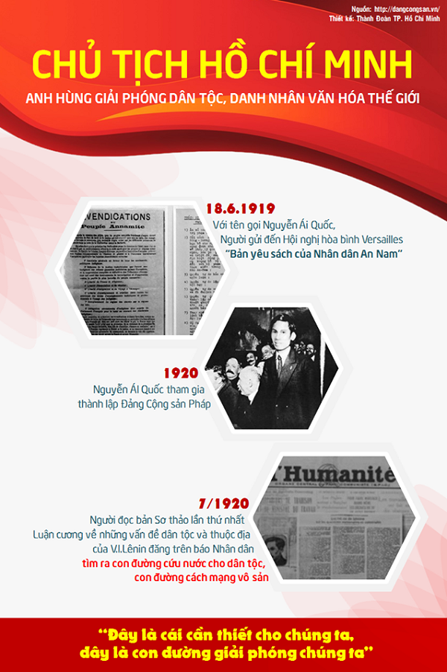
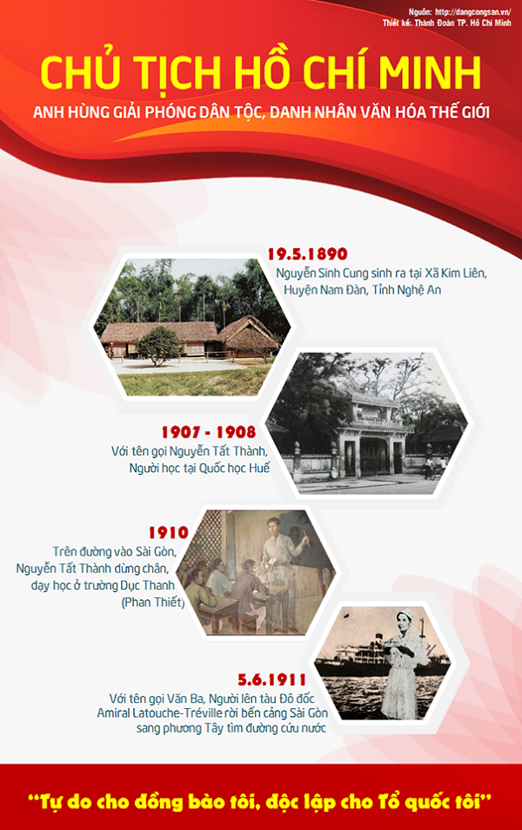
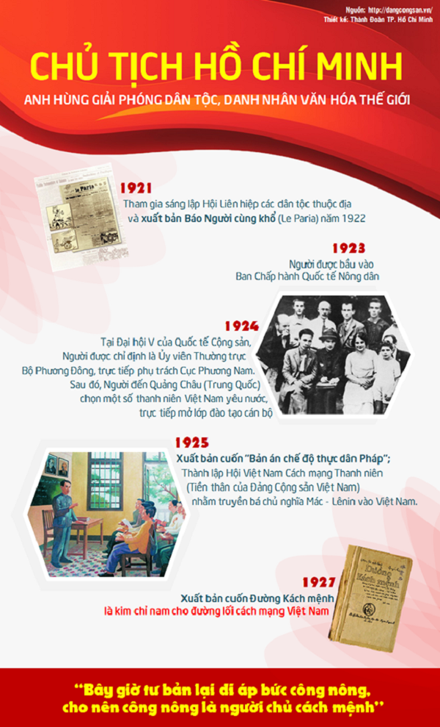
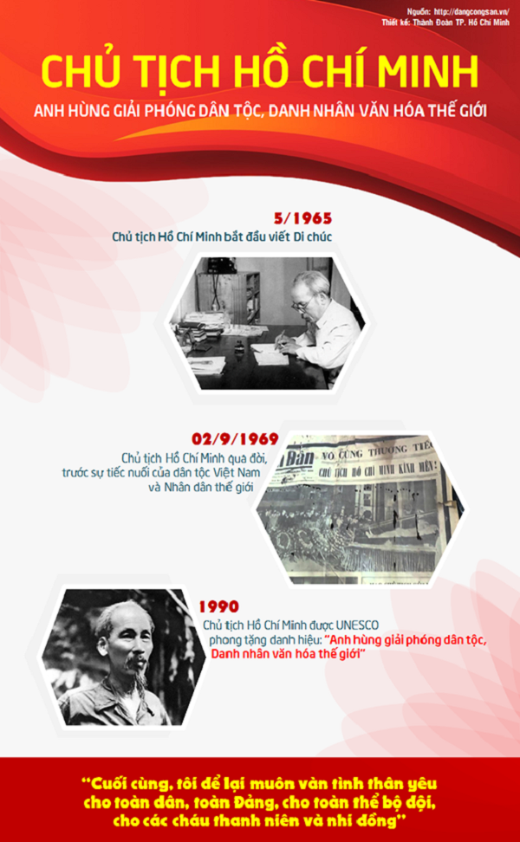
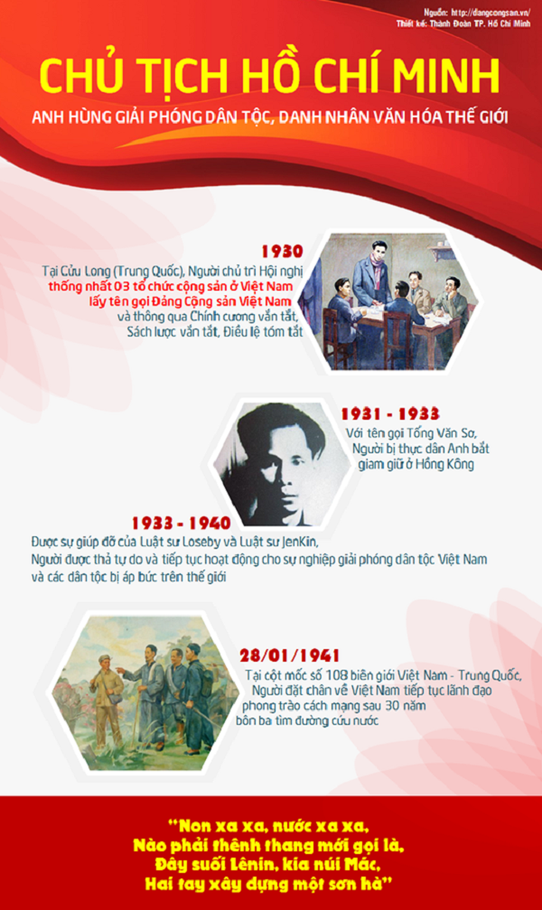
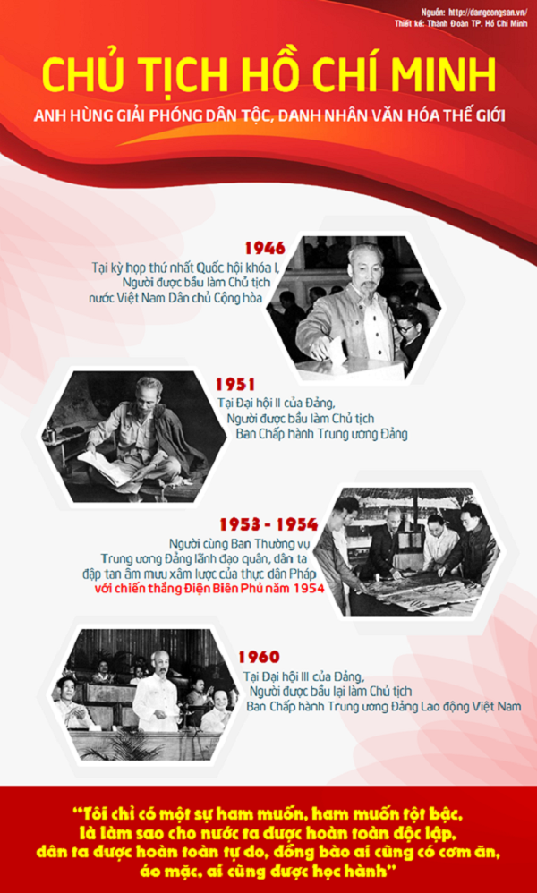

Slide 19
I. Hồ Chí Minh – Anh hùng dân tộc, Danh nhân văn hóa kiệt xuất
2. Danh nhân văn hóa kiệt xuất
? Nêu những đóng góp của Nguyễn Ái Quốc- Hồ Chí Minh trên các lĩnh vực văn hoá.
? Quan điểm sáng tác văn chương của Hồ Chí Minh có gì đặc sắc?

Slide 20
I. Hồ Chí Minh – Anh hùng dân tộc, Danh nhân văn hóa kiệt xuất
2. Danh nhân văn hóa kiệt xuất
Cốt lõi tư tưởng văn hóa Hồ Chí Minh là lòng yêu nước, thương dân, thương yêu con người, hết lòng phụng sự tổ quốc, phục vụ nhân dân.
Đóng góp trên nhiều lĩnh vực:
+ Sáng tác văn học, báo chí, tuyên truyền
+ Lý luận đi liền thực tiễn, việc làm

Slide 21
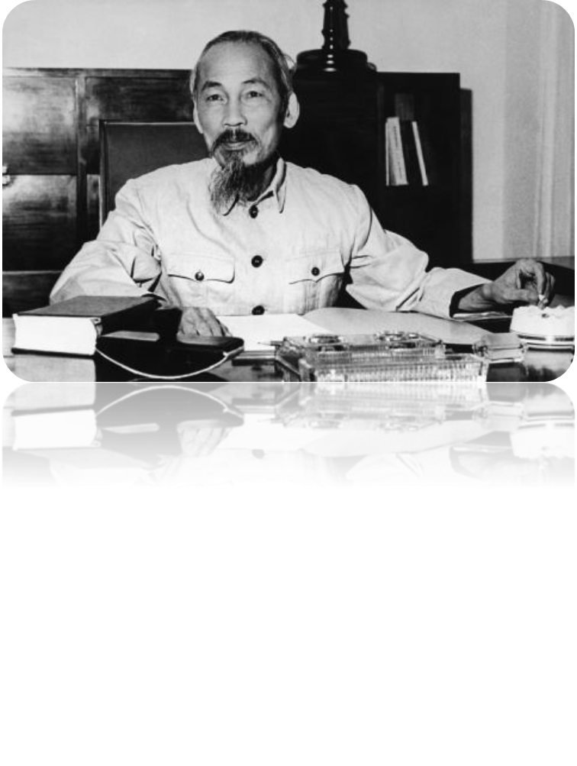
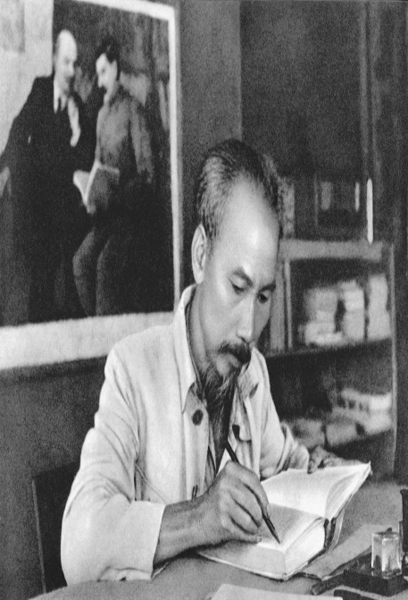
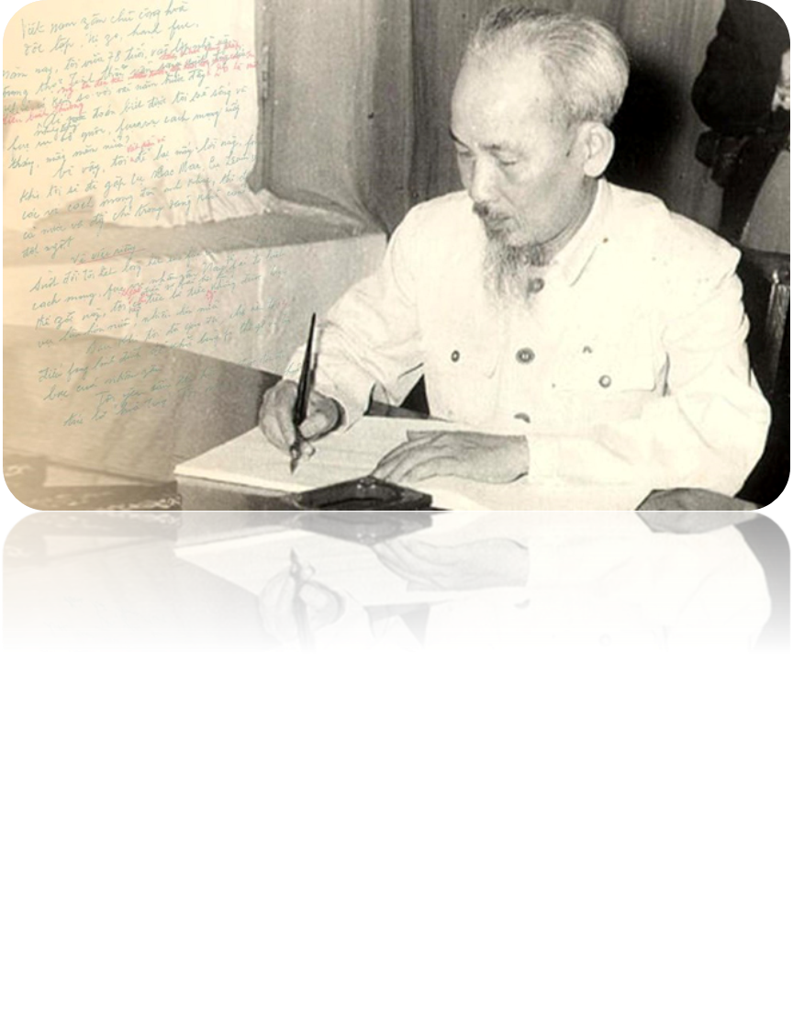
I. Hồ Chí Minh – Anh hùng dân tộc, Danh nhân văn hóa kiệt xuất
2. Danh nhân văn hóa kiệt xuất
Quan điểm sáng tác
Coi văn học là vũ khí chiến đấu; nhà văn là chiến sĩ trên mặt trận văn hóa tư tưởng.
Luôn chí trọng tính chân thật và tính dân tộc của tác phẩm văn học.
Sáng tác xuất phát từ mục đích, đối tượng tiếp nhận để quyết định nội dung và hình thức của tác phẩm

Slide 22
II. Hồ Chí Minh – Nhà văn, nhà thơ lớn
1. Một sự nghiệp văn học lớn lao và phong phú
? Những biểu hiện phong phú trong sáng tác của Hồ Chí Minh?
Viết bằng nhiều thể loại với nhiều bút pháp, phong cách.
Viết bằng nhiều ngôn ngữ.

Slide 23
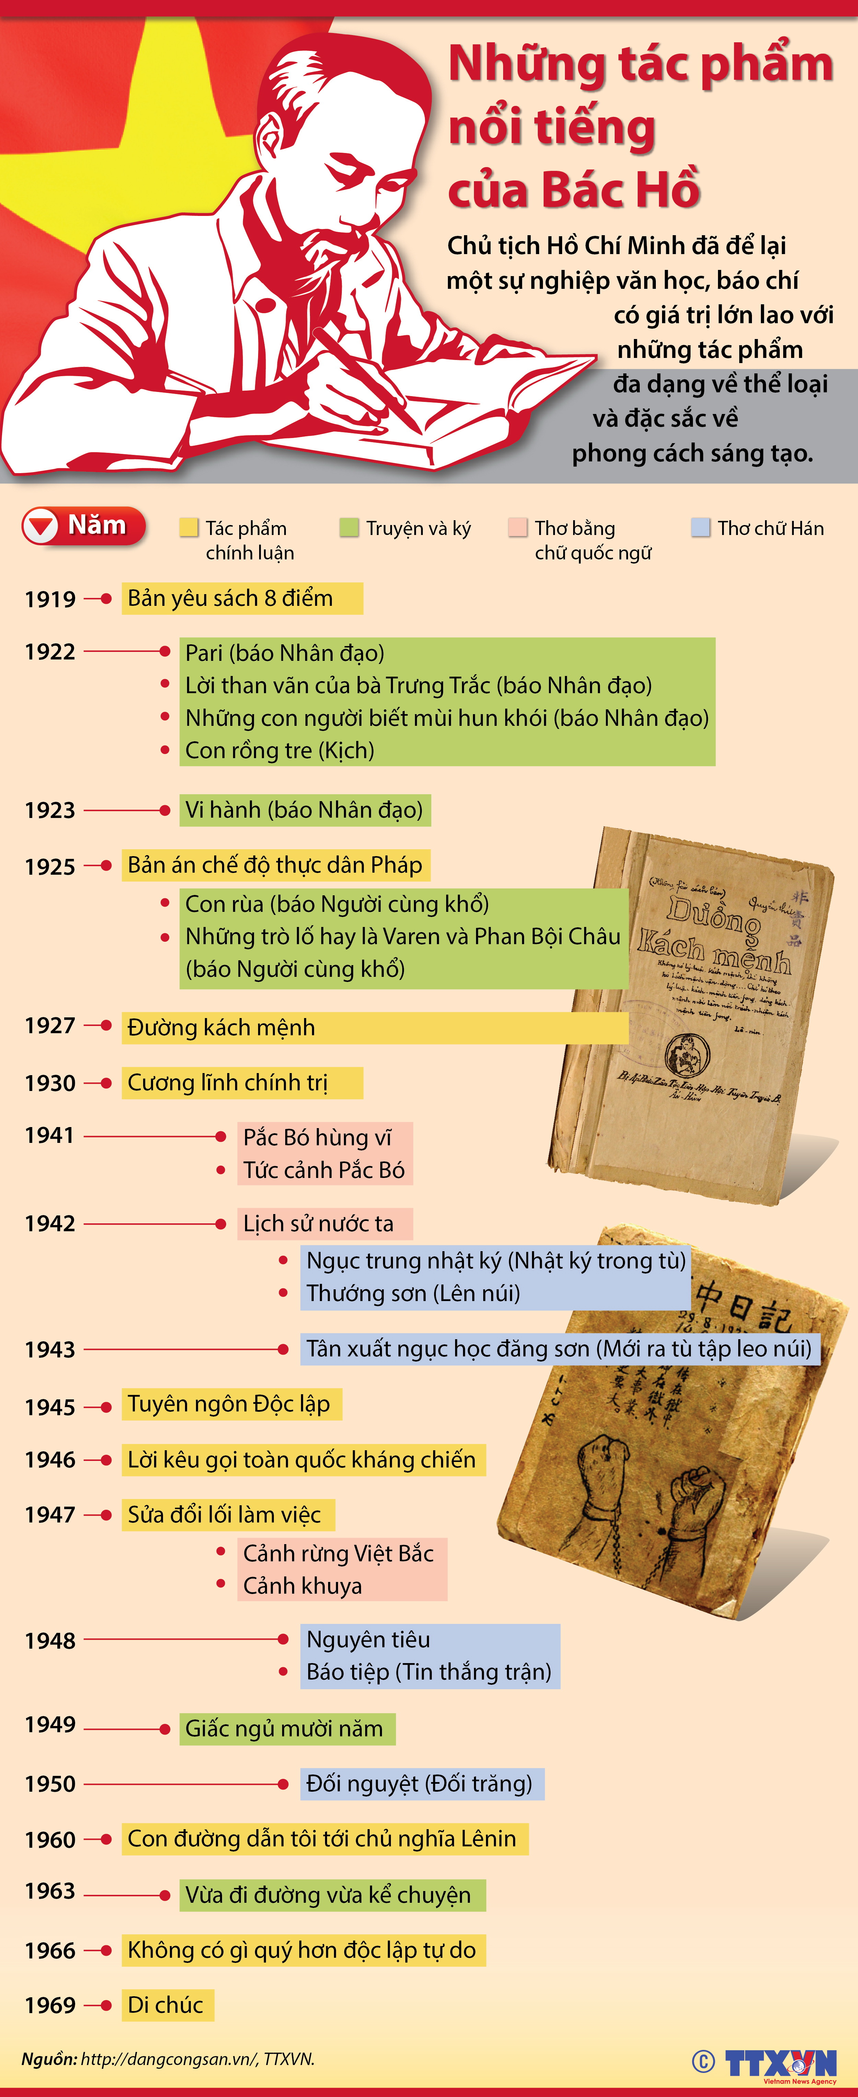

II. Hồ Chí Minh – Nhà văn, nhà thơ lớn
1. Một sự nghiệp văn học lớn lao và phong phú
? Sự nghiệp sáng tác của Hồ Chí Minh thể hiện qua những di sản văn học nào?

Slide 24
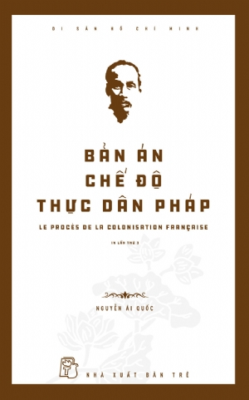
II. Hồ Chí Minh – Nhà văn, nhà thơ lớn
1. Một sự nghiệp văn học lớn lao và phong phú
a. Văn chính luận
Nội dung, mục đích: trực tiếp tố cáo tội ác kẻ thù hoặc thể hiện nhiệm vụ chính trị của cách mạng qua từng chặng đường lịch sử.
Nghệ thuật: được viết không chỉ bằng lí trí sáng suốt, trí tuệ sắc sảo mà còn bằng cả tấm lòng yêu ghét nồng nàn, được biểu đạt bằng những lời văn chặt chẽ, súc tích.
Tác phẩm tiêu biểu: Bản án chế độ thực dân Pháp, Tuyên ngôn Độc lập, Lời kêu gọi toàn quốc kháng chiến...

Slide 25
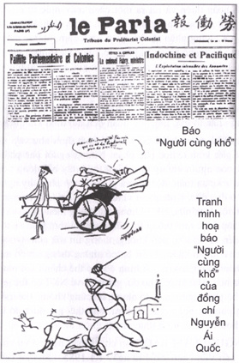
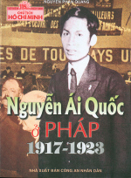
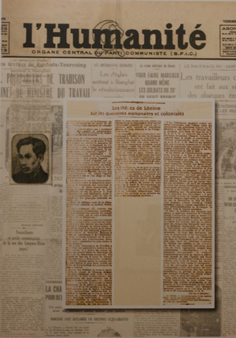
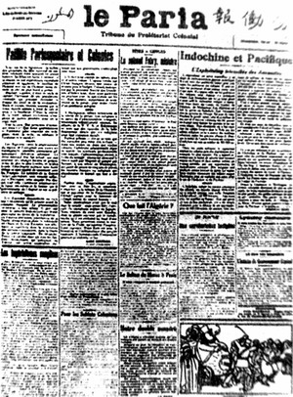
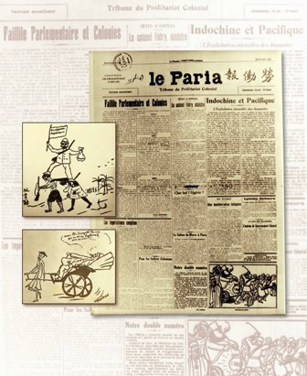
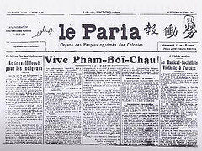

Slide 26
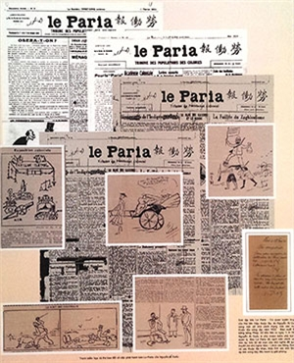
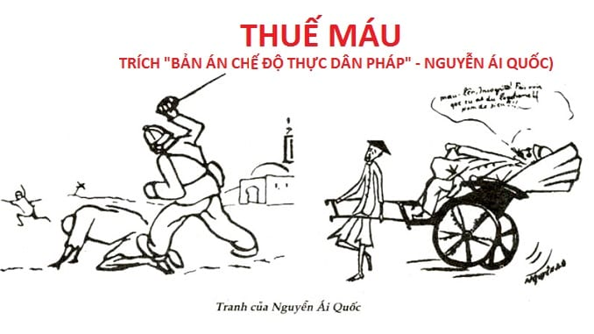

Slide 27
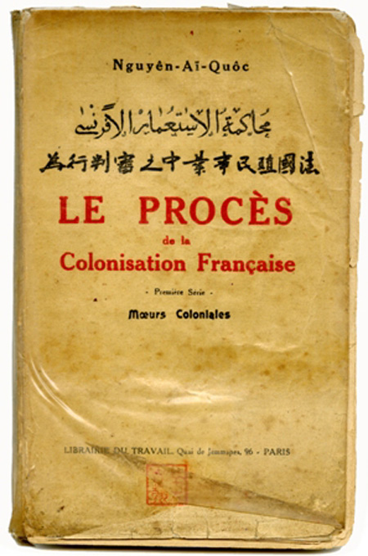
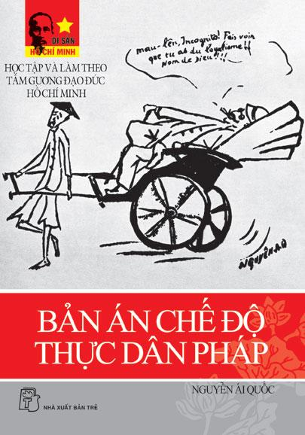

Slide 28
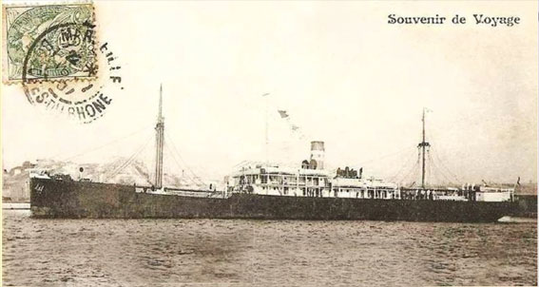
Tàu Amiral Latouche Tréville, con tàu đã đưa người thanh niên yêu nước Nguyễn Tất Thành ra đi tìm đường cứu nước từ cảng Sài Gòn

Slide 29
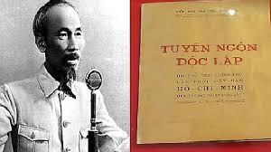

Slide 30
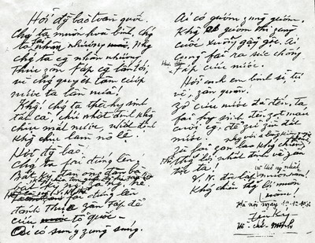

Slide 31
II. Hồ Chí Minh – Nhà văn, nhà thơ lớn
1. Một sự nghiệp văn học lớn lao và phong phú
b. Truyện và kí
Truyện ngắn viết bằng tiếng Pháp, đăng báo tại Paris: Pari (1922), Lời than vãn của bà Trưng Trắc (1922), Con người biết mùi hun khói (1922), Vi hành (1923), Những trò lố hay là Va-ren và Phan Bội Châu (1925)...
Nội dung: tố cáo tội ác dã man, bản chất tàn bạo xảo trá của bọn thực dân - phong kiến... đề cao những tấm lòng yêu nước và cách mạng..
Nghệ thuật: Tạo được những tình huống truyện độc đáo, hình tượng sinh động, sắc sảo chứng tỏ một cây bút văn xuôi tài năng, một trí tuệ sắc sảo.

Slide 32
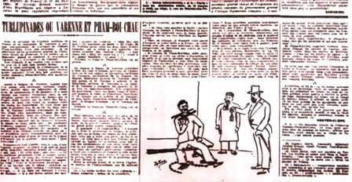
Những trò lố hay là Va-ren và Phan Bội Châu

Slide 33
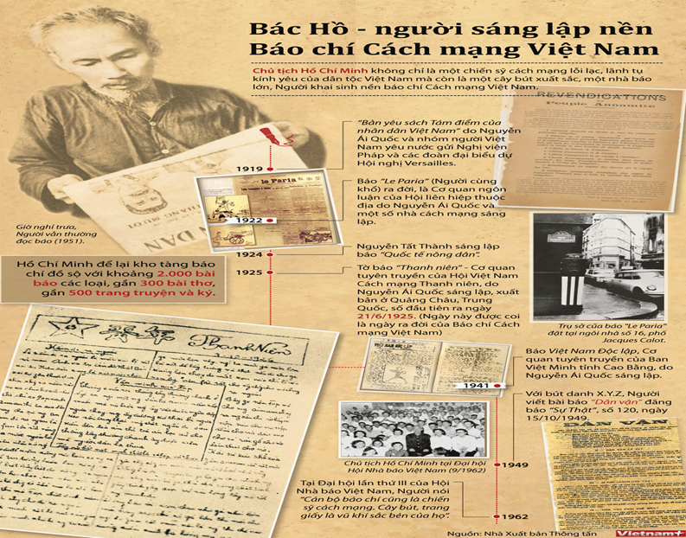

Slide 34
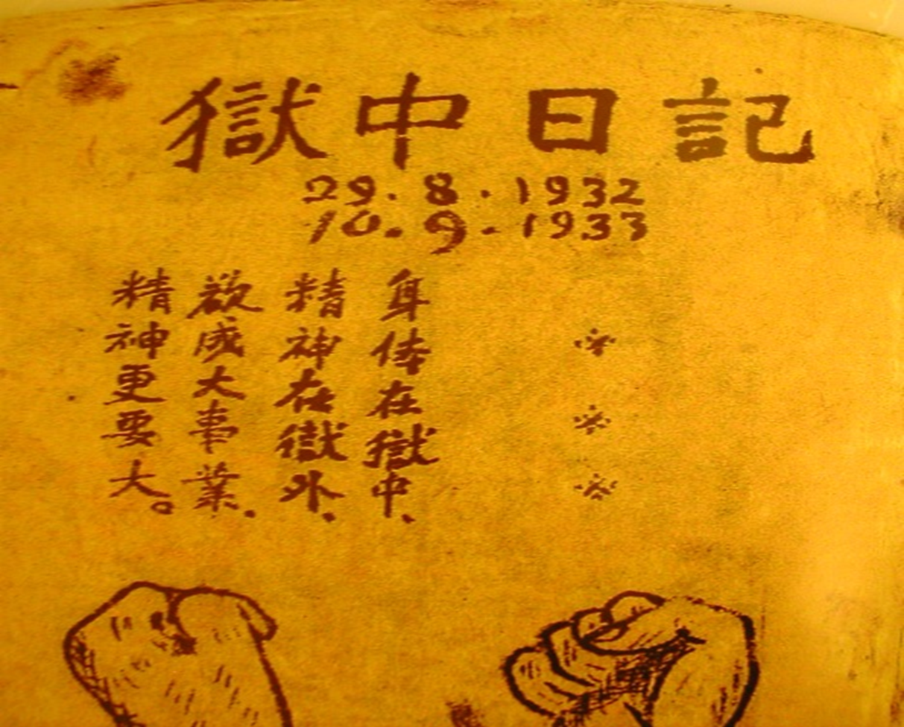
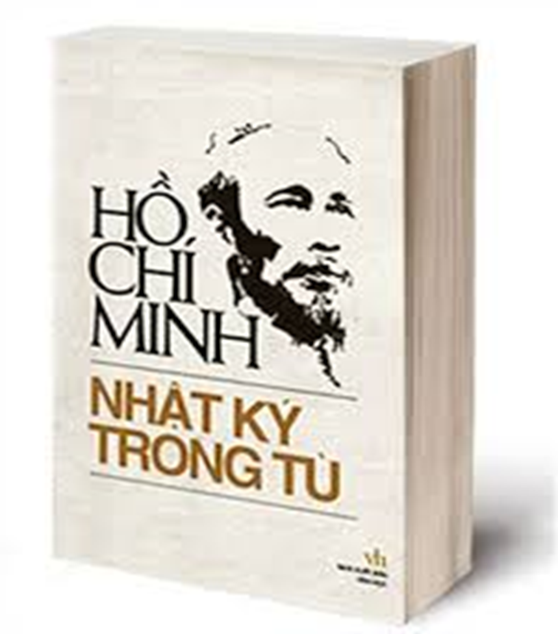
II. Hồ Chí Minh – Nhà văn, nhà thơ lớn
1. Một sự nghiệp văn học lớn lao và phong phú
c. Thơ ca
Chữ Hán:
Ngục trung nhật kí: tập nhật kí bằng thơ được Người viết lúc bị chính quyền Tưởng Giới Thạch giam cầm (mùa thu 1942 đến mùa thu 1943).
Tâm hồn và nhân cách cao đẹp của người chiến sĩ CM
Giàu giá trị nghệ thuật, vừa mang phong vị cổ điển vừa mang tính chất hiện đại.

Slide 35
II. Hồ Chí Minh – Nhà văn, nhà thơ lớn
1. Một sự nghiệp văn học lớn lao và phong phú
c. Thơ ca
Tiếng Việt:
- Những bài thơ nhằm mục đích tuyên truyền Cách mạng: Dân cày, Công nhân, Ca binh lính, Ca sợi chỉ... có nội dung giản dị, dễ hiểu để mọi người có thể thực hiện được.
- Những bài thơ nghệ thuật: Pác Bó hùng vĩ, Tức cảnh Pác Bó, Cảnh khuya, Cảnh rừng Việt Bắc...vừa cổ điển, vừa hiện đại
- Nổi bật trong thơ là hình ảnh một nhân vật trữ tình rất yêu nước, tâm hồn hòa hợp với thiên nhiên, một phong thái ung dung mà rất bản lĩnh của một nhà cách mạng, luôn tin vào tương lai tất thắng của cách mạng.

Slide 36


Slide 37
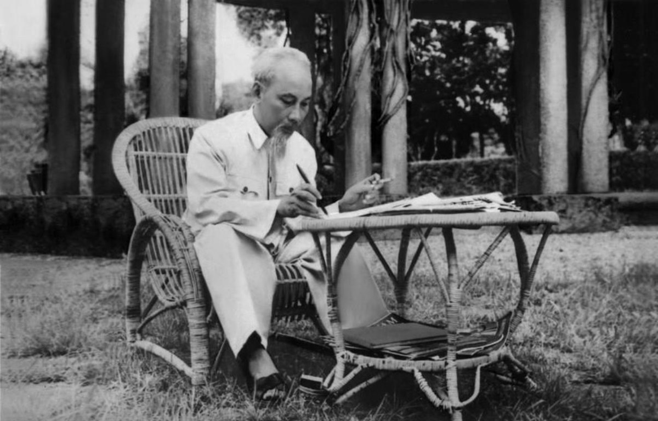
II. Hồ Chí Minh – Nhà văn, nhà thơ lớn
2. Phong cách nghệ thuật đa dạng mà thống nhất

Slide 38
PHIẾU BÀI TẬP
Phong cách sáng tác HCM được thể hiện?
Văn chính luận
Truyện và kí
Thơ ca
Nhận định chung:

Slide 39
II. Hồ Chí Minh – Nhà văn, nhà thơ lớn
Phong cách riêng, độc đáo, có giá trị:
Văn chính luận
Truyện và kí
Thơ ca
Đậm chất hiện đại, thể hiện tính chiến đấu mạnh mẽ và nghệ thuật trào phúng sắc bén.
Thơ cách mạng: lời lẽ giản dị, mang màu sắc dân gian hiện đại.
Thơ chữ Hán: đậm chất phương Đông, kết hợp hài hòa giữa cổ điển và hiện đại.
Ngắn gọn, chặt chẽ, lí lẽ đanh thép, giàu tính luận chiến.
Thấm đượm tình cảm, giàu hình ảnh.
Giọng văn: thấu tình đạt lí, đanh thép…

Slide 40
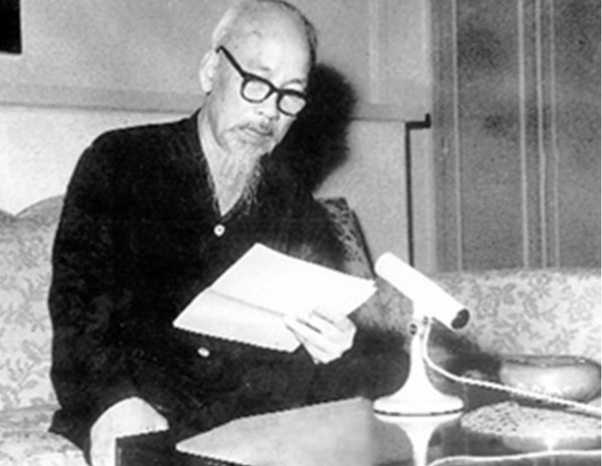
II. Hồ Chí Minh – Nhà văn, nhà thơ lớn
2. Phong cách nghệ thuật đa dạng mà thống nhất
? Phong cách nghệ thuật trong sáng tác của NAQ-HCM?

Slide 41
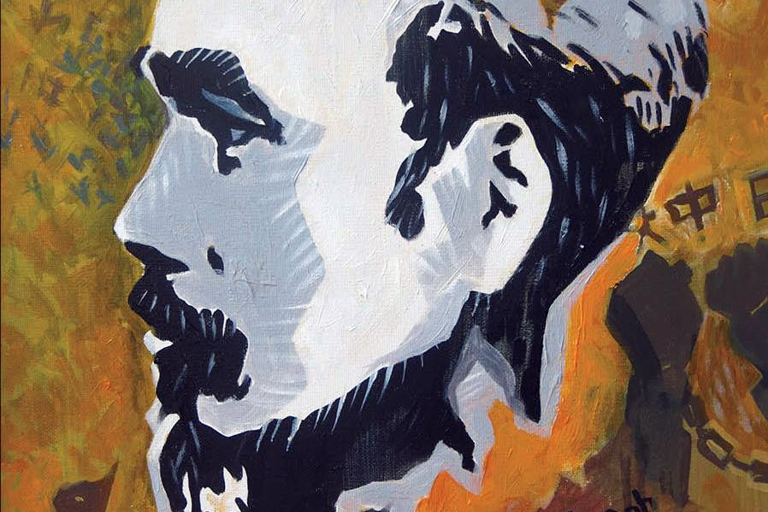
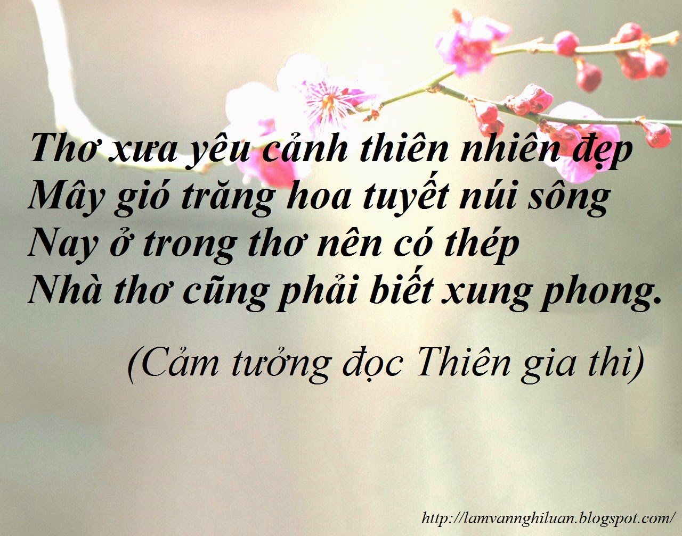
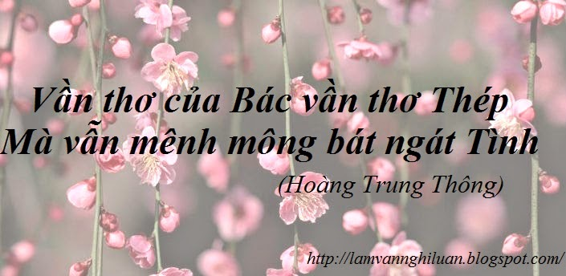
II. Hồ Chí Minh – Nhà văn, nhà thơ lớn
2. Phong cách nghệ thuật đa dạng mà thống nhất
Phong cách thống nhất:
+ Mục đích, quan điểm, nguyên tắc sáng tác.
+ Cách viết ngắn gọn.

Slide 42
II. Sự nghiệp văn học
2. Phong cách nghệ thuật đa dạng mà thống nhất
Đa dạng mà thống nhất, kết hợp sâu sắc, nhuần nhuyễn quan hệ giữa chính trị và văn học, giữa tư tưởng và nghệ thuật, giữa truyền thống và hiện đại.

Slide 43
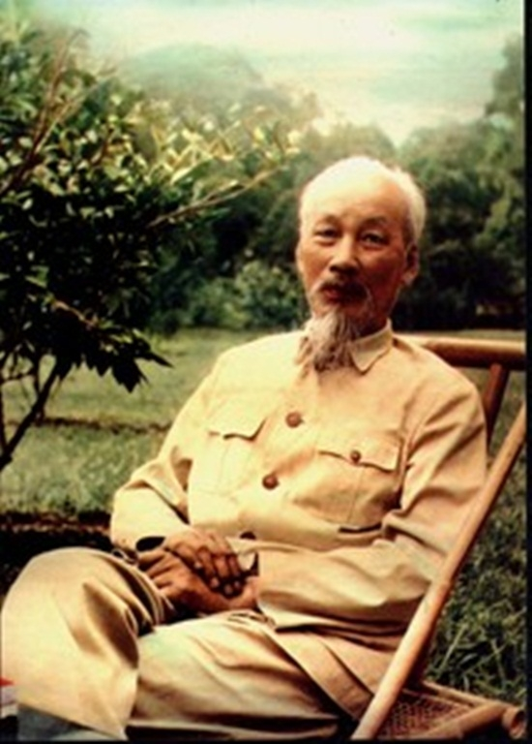
III. Tổng kết
Văn thơ Hồ Chí Minh là một bộ phận gắn bó chặt chẽ với sự nghiệp cách mạng vĩ đại của Người.
Tác phẩm văn học của Hồ Chí Minh thể hiện chân thật và sâu sắc tư tưởng, tình cảm và tâm hồn cao cả của Người.

Slide 44
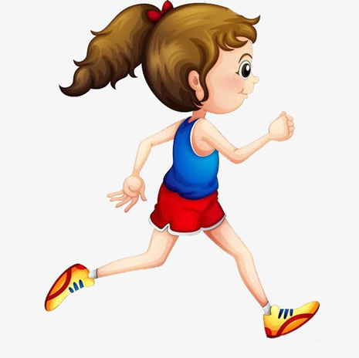
HOẠT ĐỘNG LUYỆN TẬP

Slide 45
Chứng minh NAQ – HCM là một tác giả đa phong cách?
Em hiểu thế nào về tính thống nhất giữa sự nghiệp cách mạng và sự nghiệp văn học của HCM?

Slide 46
HOẠT ĐỘNG VẬN DỤNG

Slide 47
BÀI TẬP VỀ NHÀ
Bác Hồ là vị lãnh tụ vĩ đại của nhân dân Việt Nam, anh hùng giải phóng dân tộc, danh nhân văn hóa thế giới. Hãy viết một bài văn nêu suy nghĩ của em về Người?

Slide 48


